Slide 1
Centro de Contacto Soluciones a tu medida
Inducción

Slide 2

CCS Inducción
Somos una empresa especialista en la implementación, operación, comercialización y optimización de centros de Contacto con más de 20 años de experiencia.

Slide 3




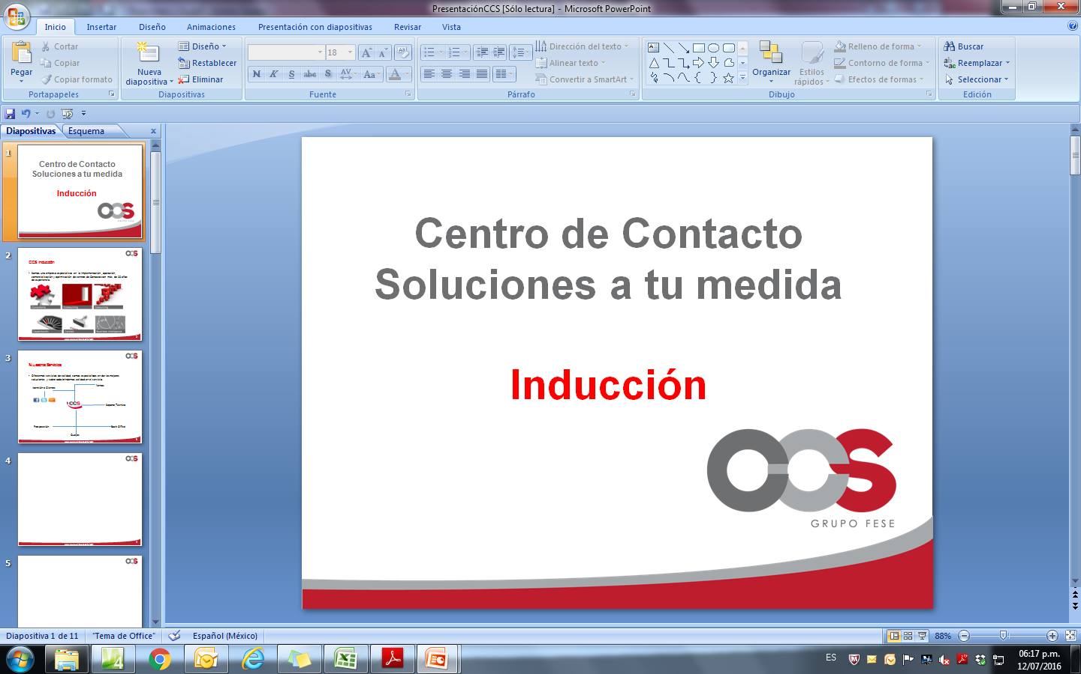

Nuestros Servicios
Ofrecemos servicios de calidad, somos especialistas en dar las mejores soluciones y sobre todo brindamos calidad en el servicio.
Ventas
Atención a Clientes
Soporte Técnico
Prospección
Back Office
Quejas

Slide 4







Nuestros Clientes

Slide 5






Nuestros Clientes

Slide 6
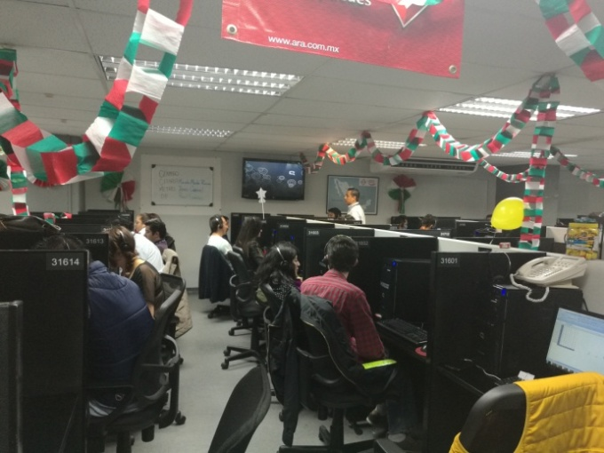
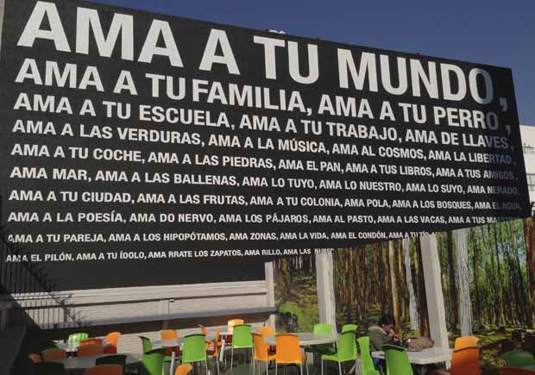
Nuestro Centro y Empresa
Se apertura en el año 2004 , ofrece soluciones integrales en capital humano.
En el 2005 nos fusionamos con uno de los principales grupos de servicio de capital humano en México (Grupo SIM- FESE).
Dentro de nuestras actividades de responsabilidad social, apoyamos a diversas instituciones como Ayuda y Solidaridad con las Niñas de la Calle, I.A.P., Fundación TAM, Fundación Origen y Comité de Ayuda a Desastres y Emergencias Nacionales A.C.

Slide 7
Valores y Principios de actuación
Misión
Proporcionar a nuestros clientes una solución personalizada e integral para su centro de contacto con los más altos estándares de calidad, enfocada a mejorar la experiencia de su usuario y generar valor para nuestra comunidad, clientes, empleados y accionistas.
Visión
Ser el socio de negocio líder en soluciones integrales para centros de contacto, creando un compromiso con nuestros clientes y sus proyectos para que sean rentables y gestionados con altos estándares de calidad, aportando ideas actuales e innovadoras que generen lazos duraderos, a través de la unión de talentos y experiencia.

Slide 8
Mis Valores
I
Integridad: Creemos en la honestidad y basamos nuestras acciones y comportamientos en ella.
Vocación de Servicio: Es la capacidad de satisfacer y exceder las necesidades y expectativas de nuestros clientes internos y externos, de forma oportuna, amable y efectiva.
Profesionalismo: Cada uno de nuestros colaboradores mejora la calidad de su desempeño y alcanza los objetivos establecidos a través de una actitud proactiva frente al trabajo que agrega valor.
Trabajo en Equipo: Trabajamos y unimos esfuerzos de manera coordinada para alcanzar nuestras metas.
V
P
T

Slide 9

Nuestros Reconocimientos como empresa

Slide 10

CERTIFICACIONES

Slide 11


¿Qué es la Norma ISO?
Las normas ISO son un conjunto de normas orientadas a ordenar la gestión de una empresa en sus distintos ámbitos.

Slide 12


Slide 13
¿Qué es la Norma ISO 9001-2015?
La norma ISO 9001:2015 es una regla que estandariza el sistema de control de calidad de las organizaciones. ISO (Organización Internacional de Estandarización) es una entidad que reúne a representantes de diversos países para desarrollar normas de estandarización en diferentes áreas de actuación.
La certificación de la norma ISO 9001:2015 puede ser muy ventajoso para una empresa. Para mantener el sello, las compañías deben seguir una serie de reglas. Frente a potenciales socios, es más seguro hacer negocios con una empresa que tiene un sistema de gestión de acuerdo con la norma.

Slide 14
¿Qué es la Norma ISO 27001-2013?
ISO 27001 es una norma internacional emitida por la Organización Internacional de Normalización (ISO) y describe cómo gestionar la seguridad de la información en una empresa.
El eje central de ISO 27001 es proteger la confidencialidad, integridad y disponibilidad de la información en una empresa. Esto lo hace investigando cuáles son los potenciales problemas que podrían afectar la información (es decir, la evaluación de riesgos) y luego definiendo lo que es necesario hacer para evitar que estos problemas se produzcan (es decir, mitigación o tratamiento del riesgo).

Slide 15
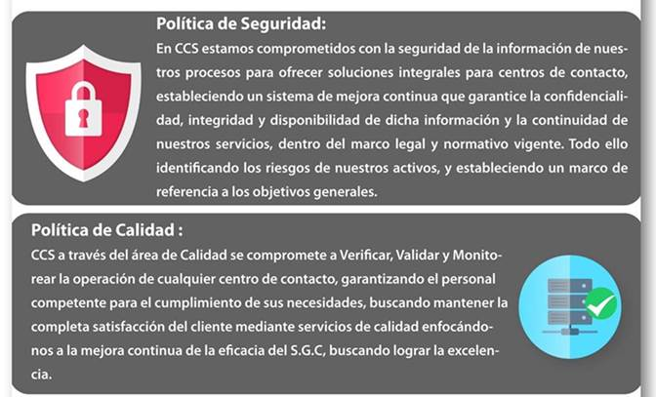

Slide 16

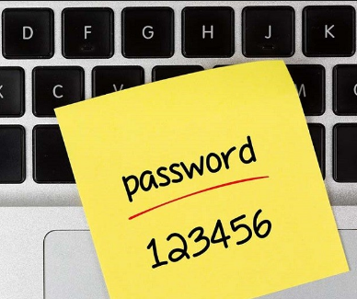


SEGURIDAD EN LA INFORMACIÓN
Evitar compartir usuarios y contraseñas.
Evita compartir información confidencial CCS.
Dispositivos móviles no están permitidos en operación.
Evita descargar y/o instalar software

Slide 17
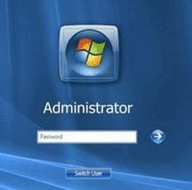

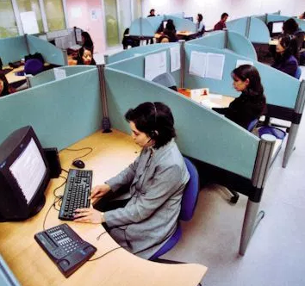

SEGURIDAD EN LA INFORMACIÓN
No debes enviar información confidencial a través de medios multiplataforma
Mantén equipos bloqueados
Lugar de trabajo limpio
Firmar convenio de confidencialidad

Slide 18

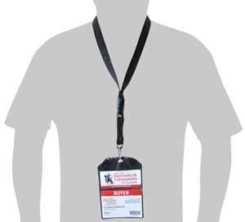


SEGURIDAD EN LA INFORMACIÓN
Debes portar identificación en lugar visible
No hacer uso de equipo fotográfico, audio o video.
No te conectes a redes sin autorización
Evita extraer artículos que sean propiedad de la empresa.

Slide 19

LAS 5´S

Slide 20


Slide 21
METODOLOGÍA 5´S
OBJETIVO
- Mejorar y mantener las condiciones de organización, orden y limpieza en el lugar de trabajo, tratamos desde mejorar las condiciones de trabajo, de seguridad, el clima laboral, la motivación del personal y la eficiencia para LA CALIDAD, LA PRODUCTIVIDAD Y LA COMPETITIVIDAD DE LA ORGANIZACIÓN
BENEFICIOS
La implantación de las 5´S se basa en el trabajo en equipo.
Permite involucrar a los trabajadores en el proceso de mejora desde su conocimiento del puesto de trabajo.
Mediante la Organización, el Orden y la Limpieza logramos un MEJOR LUGAR DE TRABAJO para todo.
Seiri
Clasificación
Seiton
Orden
Seiso
Limpieza
Seiketsu
Estandarizar
Shitsuke
Disciplina

Slide 22
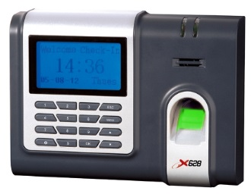
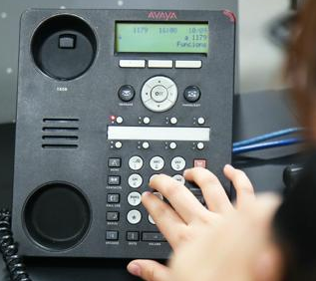

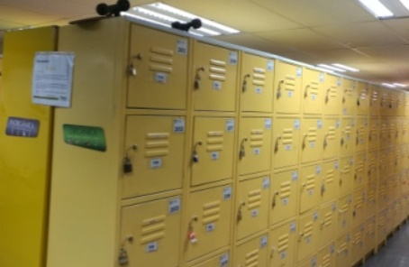
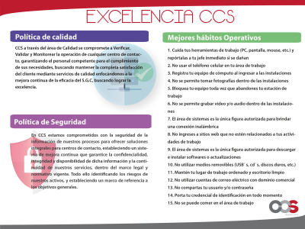
REGLAMENTACIONES INTERNAS
Respeta y registra la hora de entrada y salida
Mantén en buen estado tu equipo de computo
Guarda tu mochila, comida y pertenencias dentro de los casilleros.
No modificar papel tapiz de tu equipo de computo

Slide 23
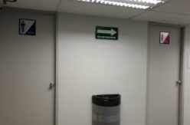

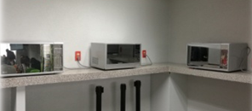

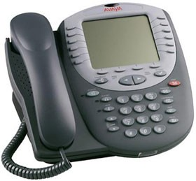
REGLAMENTACIONES INTERNAS
Mantén limpios y en buen estado los sanitarios
Cuida y mantén limpia nuestra cafetería
Llamadas al exterior solo con autorización de tu jefe.
Genera y mantén un buen ambiente laboral

Slide 24

CODIGO DE VESTIR

Slide 25






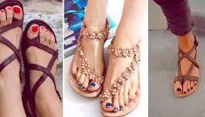
CÓDIGO DE VESTIMENTA

Slide 26

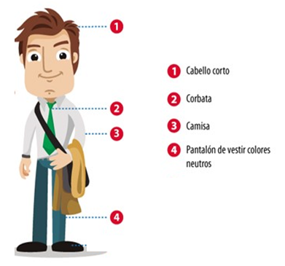




CÓDIGO DE VESTIMENTA

Slide 27
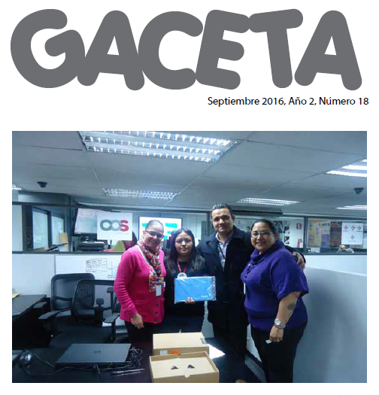
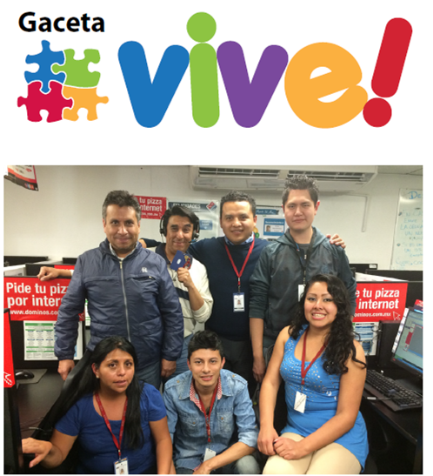
Comunicación

Slide 28


Programa: TUTORES
B6
Requisitos:
Estancia de mínimo 3 meses en la campaña.
Contar con mínimo el 80% del semáforo en el último mes.
Asistencia y puntualidad al 100%.
Responsabilidades:
Tendrás que sentarte junto a tu tutorado.
Resolver sus dudas.
Ser su guía en todo momento.
Compartir tu experiencia con él.
*Recuerda que tu objetivo como tutor es la retención, productividad, ocupación y talk time de tu tutorado.
Bono de
Liderazgo

Slide 29




Programa: TUTORES
B7
Tutorado A/B
Tutorado A/B
Tutorado A/B
$500
$500
$500
$500
$500
$500
$1000
$1000
$1000
Retención
Si el tutorado se lleva bono.
Si el tutorado se lleva bono.
$2000
2do mes
3er mes
El tercer mes se repite la meta del mes anterior, lo cual implica que tus tutorados se lleven el bono. Así tú como tutor te llevas $500 por cada uno que se lo lleve. Además de que en esta etapa, podrás adoptar dos nuevos tutorados.
1er mes
Puedes adoptar a 2 tutorados si cumples con los requisitos anteriores. El primer mes aplica únicamente por retención de tu tutorado ($500 por cada tutorado)
En el segundo mes con los tutorados que adoptaste el mes anterior, la meta es que se lleven bono para que tu como tutor, te lleves $500 por cada uno que se lo lleve.
Tutorado C/D
Tutor
$500
$500
$1000
Retención
*Para poder participar como tutor, no puedes tener dos rotaciones consecutivas.
*La vigencia del tutorado es de 30 días.
1er mes
Bono de
Liderazgo
*Se repite el mismo ciclo

Slide 30
¡ G R A C I A S !

